Slide 1
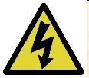
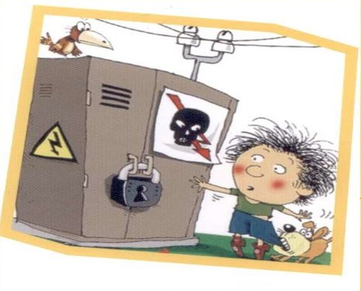
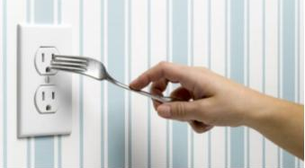
Двести двадцать и больше
- как помочь ребенку при ударе током?

Slide 2
Электротравма – комплекс изменений в организме при воздействии технического или атмосферного электричества.

Slide 3
Факторы, определяющие тяжесть электротравм:
- сила электрического тока;
- напряжение и длительность воздействия;
- тип ткани, через которые прошел электрический ток;
- общая сопротивляемость организма.

Slide 4
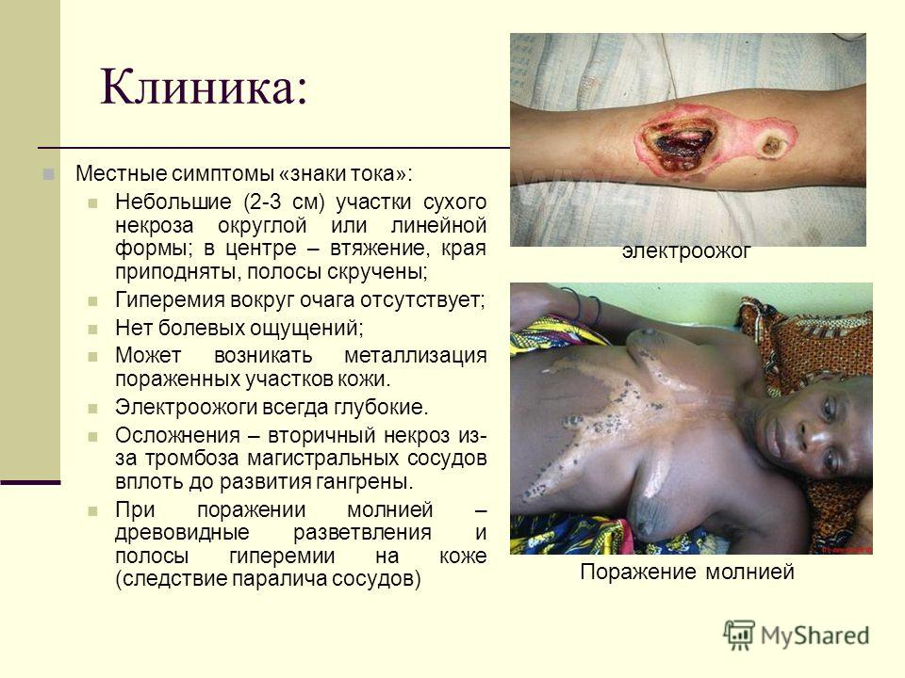
Клинические проявления:
1) Местные симптомы - «знаки тока»:
небольшие 2-3 см участки сухого некроза;
гиперемии вокруг очага,
болевых ощущений нет;

Slide 5
может быть металлизация кожи;
электроожоги всегда глубокие;
при поражении молнией: древовидные разветвления и полосы гиперемии на коже.

Slide 6
2) Общие симптомы: испуг, бледность кожи, головокружение, судороги различных групп мышц (в т.ч.сердца и диафрагмы), потеря сознания, остановка дыхания и сердцебиения, нарушения ритма сердца.

Slide 7
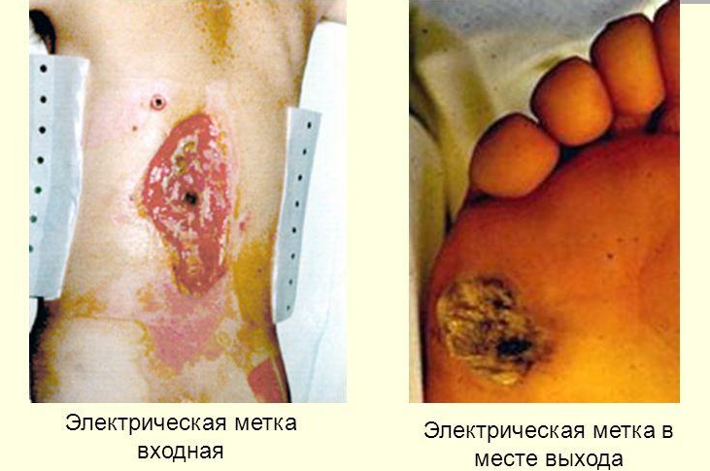
Знаки тока

Slide 8
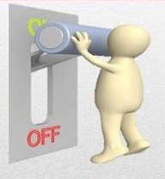
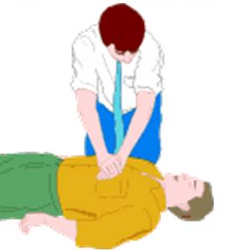
Первая помощь
1. Прекратить воздействие тока: больного касаться только после обесточивания электрической сети!
2. При отсутствии сознания, дыхания и сердцебиения – СЛР. Если без сознания, но дыхание и сердцебиение сохранены – боковое положение.

Slide 9
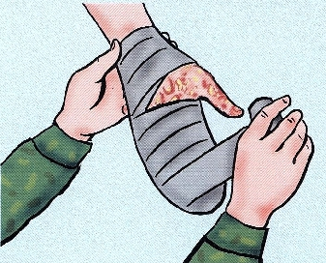
3. Как можно меньше перемещать (нарушение ритма сердца!).
4. Местные ожоги – охладить водой.
5. Наложить сухие повязки.
6. Контролировать состояние до прибытия сотрудников СМП.

Slide 10
С помощью подручных средств добиваться удаления пострадавшего от токонесущих предметов или же отбрасывать от него провода запрещено!

